Slide 1
YBS-405
Veri Madenciliği
1. Hafta
23.09.2021

Slide 2
Notlandırma
3 Ödev, her biri % 10 ağırlıkta => toplam % 30
1 ara sınav => % 30
Final => % 40
Sınavlar çoktan seçmeli 25 soru

Slide 3

Veri Madenciliği (Data Mining)

Slide 4
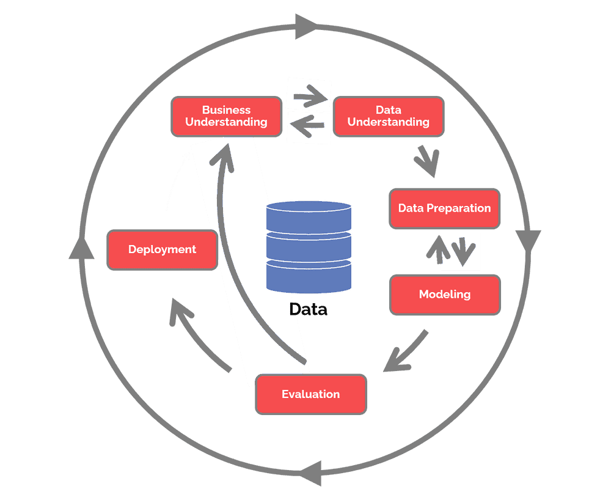
CRISP-DM
CRoss Industry Standard Process for Data Mining
Veri Madenciliği için Endüstri Standart Süreci
Business Understanding (İşi Anlamak)
Data Understanding (Veriyi Anlamak)
Data Preparation (Veriyi Hazırlamak)
Modelling (Modelleme)
Evaluation (Değerlendirme)
Deployment (Modelin Kullanımı)

Slide 5
Veri Madenciliği Uygulamaları
Boyut İndirgeme (Dimensionality Reduction)
Kümeleme (Clustering)
Sınıflandırma (Classification)
İlişkilendirme Analizi (Association Analysis)
Zaman serisi analizi (Time-Series Analysis)
Metin Madenciliği (Text Mining)

Slide 6
Python Jupyter Notebook
https://colab.research.google.com/
https://www.anaconda.com/products/individual
https://kaggle.com

